Slide 1

3ª SÉRIE
Março/Abril

Slide 2

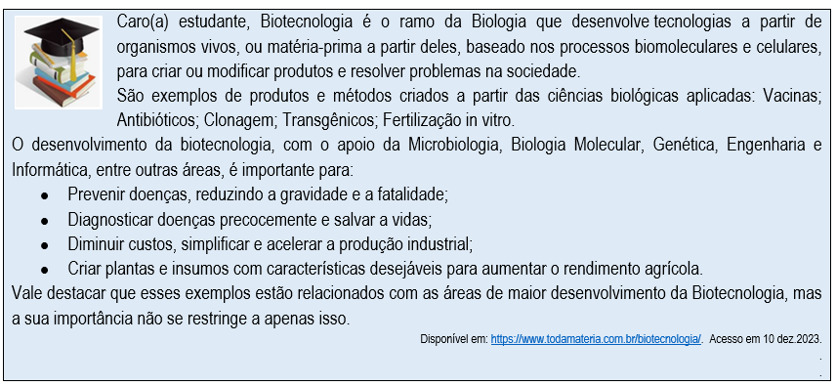
BIOLOGIA
TEMÁTICA: Biotecnologia e suas aplicações.
3ª SÉRIE

Slide 3
ATIVIDADES
Leia o texto.
Texto 1
O que é biotecnologia?
A biotecnologia é o conjunto de procedimentos envolvendo manipulação de organismos vivos para fabricar ou modificar produtos. A palavra tem origem grega: “bio” significa vida, “tecnos” remete a técnica e “logos” quer dizer “conhecimento”.
Desde a civilização babilônica a biotecnologia já era utilizada na fabricação de pães e cervejas a partir de microrganismos vivos. Essa estratégia ficou conhecida como biotecnologia clássica. Com os conhecimentos sobre genética, microbiologia, química, fisiologia, biologia molecular, entre outras, desenvolvemos a biotecnologia moderna.
3ª SÉRIE

Slide 4
Como começou a biotecnologia moderna?
A transição da biotecnologia clássica para a moderna teve início com as descobertas do monge Gregor Mendel. O monge cientista, foi o primeiro a demonstrar a recombinação do DNA (1866) durante a reprodução sexuada, por meio de seus experimentos envolvendo o cruzamento de ervilhas.
Essa descoberta levantou a hipótese de que haveria transferência de características entre os organismos vivos, abrindo o caminho para o desenvolvimento de microrganismos e plantas com características de interesse.
Diante disso, diversas pesquisas relacionadas aos genes foram intensificadas resultando em grandes marcos da biotecnologia moderna. Cabendo destacar:
3ª SÉRIE

Slide 5
A descoberta da estrutura do DNA por Watson e Crick em 1953.
A identificação das enzimas de restrição, conduzida pelo pesquisador Werner Arber e seus colaboradores na década de 1960. Reconhecidas como tesouras moleculares, as enzimas de restrição são essenciais na biologia molecular, pois cortam trechos específicos de DNA.
O desenvolvimento da tecnologia do DNA recombinante em 1972 pelo pesquisador Paul Berg, possibilitando a introdução de características específicas e controladas nos organismos.
Área de aplicação da biotecnologia
A partir da tecnologia do DNA recombinante, os cientistas, pela primeira vez, conseguiram manipular o DNA. Com essa técnica, o isolamento e manipulação de genes se tornou uma realidade.
3ª SÉRIE

Slide 6
A manipulação dos genes possibilitou a otimização de microrganismos para a produção de substâncias em maior quantidade e eficiência na área de alimentos. Um exemplo imediatamente aplicado foi o aprimoramento da catalase e quimosina desenvolvidas por microrganismos para fermentação de queijos.
Utilizou-se a mesma estratégia no desenvolvimento de plantas com características melhoradas. Como é o caso de algumas variedades de soja que possuem um óleo de composição semelhante ao azeite de oliva, ou seja, a partir dessa soja passamos a produzir óleo mais saudável.
De fato, diferentes setores da sociedade se beneficiaram com o desenvolvimento de Organismos Geneticamente Modificados (OGM) voltados à produção sustentável de alimentos, fibras e energia.
Disponível em: https://profissaobiotec.com.br/a-biotecnologia-nossa-de-cada-dia/. Acesso em: 07 dez 2023.
3ª SÉRIE

Slide 7
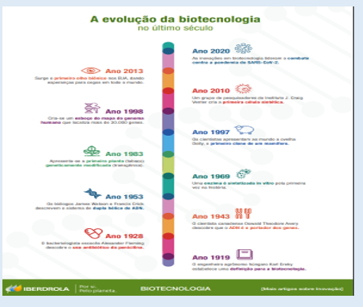
3ª SÉRIE

Slide 8
Após a leitura do texto 1, responda o que se pede.
O que marcou a transição da biotecnologia clássica para a moderna?
Quais são os marcos da biotecnologia destacados no texto?
2. O texto traz algumas contribuições dos avanços no campo da biotecnologia, cite-as.
3ª SÉRIE

Slide 9
3. Há milhares de anos o homem faz uso da biotecnologia para a produção de alimentos como pães, cervejas e vinhos. Na fabricação de pães, por exemplo, são usados fungos unicelulares, chamados de leveduras, que são comercializados como fermento biológico. Eles são usados para promover o crescimento da massa, deixando-a leve e macia.
O crescimento da massa do pão acontece por meio da utilização de uma das técnicas da biotecnologia que favorece a
liberação de gás carbônico
formação de ácido lático.
formação de água.
produção de ATP.
liberação de calor
3ª SÉRIE

Slide 10
4.A biotecnologia é um conjunto de técnicas que envolvem a manipulação de organismos vivos para modificação de produtos com fins específicos. A palavra tem origem grega: “bio” significa vida, “tecnos” remete a técnica e “logos” quer dizer “conhecimento”. Ela é utilizada desde a Antiguidade, em um processo bastante artesanal para produção de pães e bebidas fermentadas.
Sobre a biotecnologia, escreva V ou F conforme os itens a seguir.
( ) Hoje, a aplicação da biotecnologia está limitada a área médica e de saúde.
( ) A aplicação da biotecnologia permite obter produtos que antes não existiam (Organismos transgênicos).
( ) A biotecnologia possibilita à Indústria Farmacêutica cultivar microrganismos para produzir os antibióticos.
( ) A Engenharia Genética permite substituir métodos tradicionais de produção de hormônio como a insulina.
( ) Por meio técnicas biotecnológicas é possível o tratamento de despejos sanitários pela ação de microrganismos em fossas sépticas.
3ª SÉRIE

Slide 11
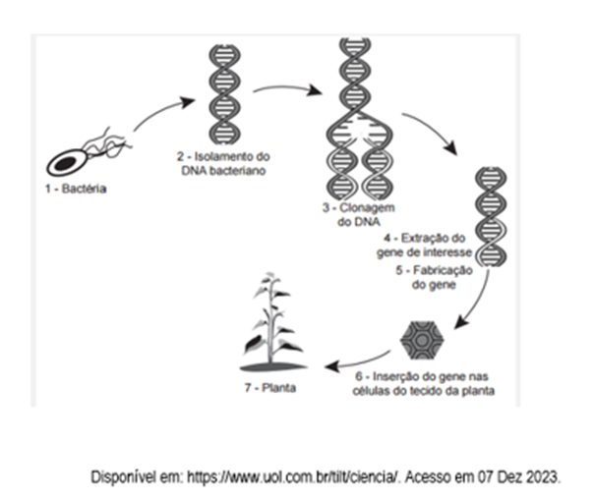
5. Sempre que ouvimos a palavra clone nos remetemos a ovelha Dolly, primeiro mamífero a ser clonado com sucesso a partir de uma célula somática adulta, em 22 de fevereiro de 1997. Entretanto, a formação de clones é possível também na natureza de forma espontânea. Cite um exemplo.
6. Após a constatação que uma bactéria continha um gene que conferia resistência a pragas específicas de plantas, os pesquisadores realizaram o seguinte procedimento. Observe.
Considerando o esquema apresentado e seus conhecimentos sobre biotecnologia, como a planta que recebeu o novo gene é classificada?
3ª SÉRIE

Slide 12
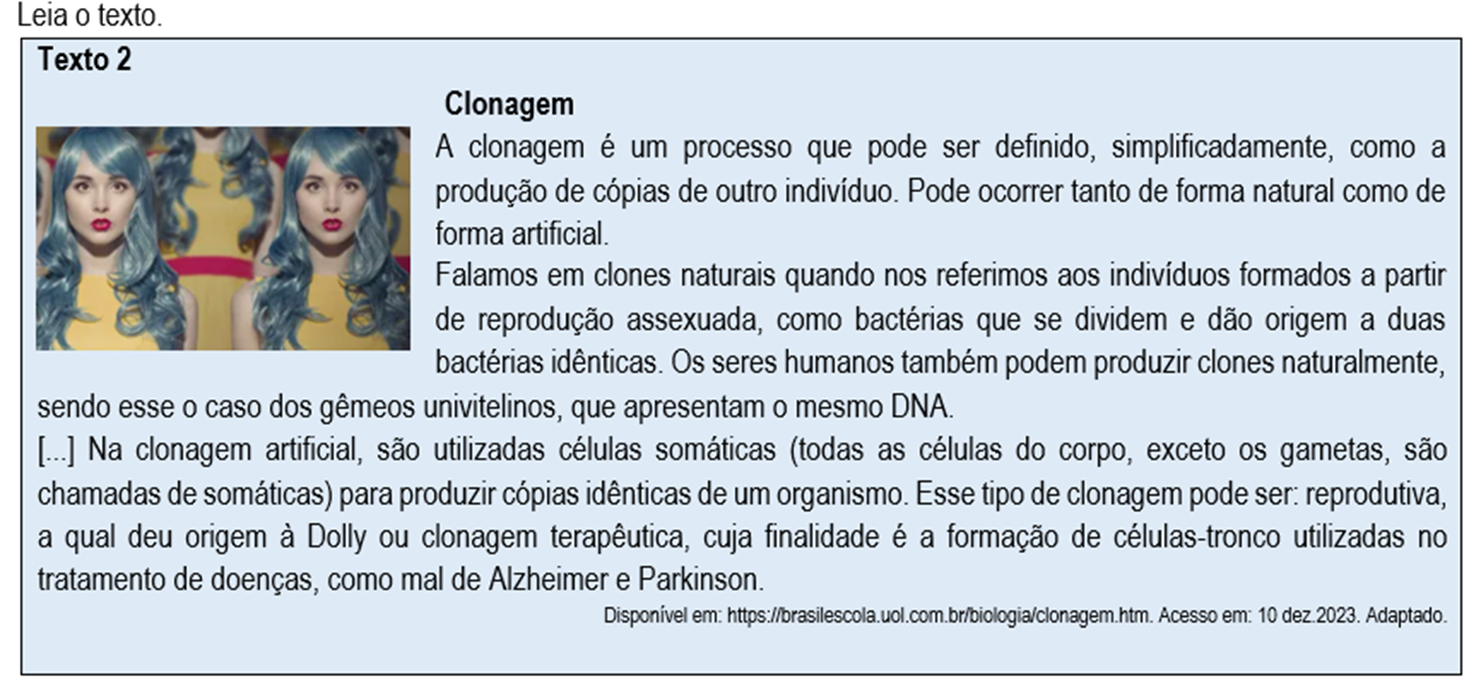
3ª SÉRIE

Slide 13
7. De acordo com o texto, existe a clonagem natural e a clonagem artificial. Cite um exemplo de cada uma delas.
8. Qual é o tipo de reprodução, mencionado no texto 2, no qual ocorre a formação de clones?
9. A clonagem é um mecanismo comum de propagação da espécie em plantas ou bactérias. De acordo com Webber (1903), um clone é definido como uma população de moléculas, células ou organismos que se originaram de uma única célula e que são idênticas à célula original e entre elas. Em humanos, os clones naturais são os gêmeos idênticos, que se originam da divisão de um óvulo fertilizado. A grande revolução da Dolly, que abriu caminho para possibilidade de clonagem humana, foi a demonstração, pela primeira vez, de que era possível clonar um mamífero, isto é, produzir uma cópia geneticamente idêntica a partir de uma célula somática diferenciada.
ZATZ, M. Clonagem e células-tronco. Estudos Avançados. v. 18 n.51, p. 247-256, 2004.
3ª SÉRIE

Slide 14
Sobre os princípios básicos de clonagem e reprodução humana, marque (V) ou (F) para as alternativas a seguir.
( ) todas as células do nosso corpo possuem 46 cromossomos.
( ) a molécula de DNA é encontrada somente no núcleo das células.
( ) gêmeos univitelinos se originam da fecundação de dois óvulos.
( ) o corpo humano possui 22 pares de cromossomos autossômicos e 1 par de cromossomos sexuais.
( ) a clonagem da ovelha Dolly foi possível porque uma célula do corpo foi programada para se transformar em outra
3ª SÉRIE

Slide 15
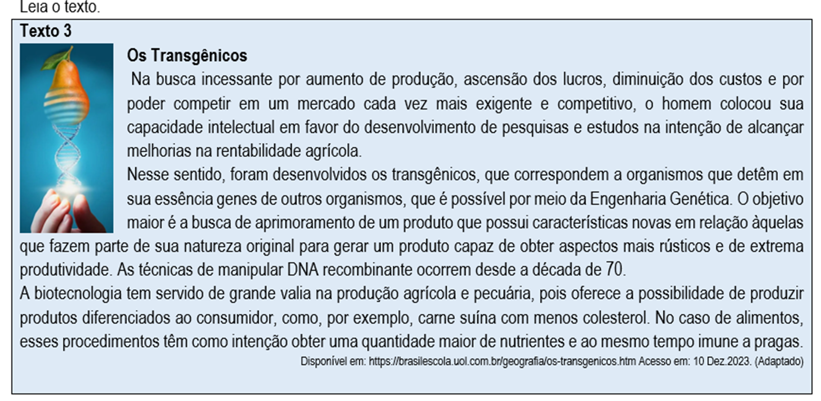
3ª SÉRIE

Slide 16
10. Qual a principal característica, mencionada no texto 3, para que um organismo seja considerado transgênico?
11.Leia o texto.
“No Brasil, foram plantados 40,3 milhões de hectares com sementes de soja, milho e algodão transgênicos em 2013, com um crescimento de 10% em relação ao ano anterior. Esse desempenho levou o Brasil a consolidar a posição conquistada em 2009, o de segundo lugar no ranking de área plantada com transgênicos no mundo, ficando atrás apenas dos Estados Unidos”.
Sobre o assunto, escreva V ou F para os itens a seguir.
3ª SÉRIE

Slide 17
( ) A característica de interesse retirada de outro organismo de espécie diferente será manifestada em decorrência da transcrição do RNA transportador sintetizado a partir do DNA recombinante;
( ) As enzimas de restrição empregadas na tecnologia de DNA recombinante são fundamentais porque permitem modificar sequências de bases nitrogenadas do DNA;
( ) Diferentes variedades de milho podem ser obtidas com a utilização de outros genes, por meio da técnica denominada clonagem;
( ) As sementes de soja, milho e algodão transgênicos são produzidas pela técnica do melhoramento genético vegetal convencional;
( ) Através da tecnologia do DNA recombinante foi possível produzir plantas geneticamente modificadas com genes bacterianos que conferem resistência a pragas da lavoura.
3ª SÉRIE

Slide 18
12. Leia o texto.
“A biotecnologia atua bastante também no campo. Muitos são os problemas enfrentados por quem tem fazendas e plantação de cana por conta de diversas questões como enchentes e secas, além das pragas. Para tentar resolver isso, foram criadas algumas sementes contendo uma parte do material genético da cana, mas também possuindo uma modificação genética, deixando a plantação mais resistente às pragas e herbicidas. Isso, por sua vez, reduz o custo e o uso de agrotóxicos.”
Disponível em:<https://jandaia.com/blog/tecnologia/as-principais-novidades-em-biotecnologia/>. Acesso em: 10 dez. 2023.
Ao ler o texto, podemos inferir que essa planta mais resistente às pragas e herbicidas é
    Um clone.
    Um transgênico.
    Uma variedade da planta original.
    Uma planta que se adaptou a adversidade.
    Uma espécie resultante de mutação genética.
3ª SÉRIE

Slide 19
13. Qual a contribuição da biotecnologia na produção de clones para agricultura e pecuária, mencionada no texto 3?
14.Caiu no Enem de 2012
O milho transgênico é produzido a partir da manipulação do milho original, com a transferência, para este, de um gene de interesse retirado de outro organismo de espécie diferente.
A característica de interesse será manifestada em decorrência
    do incremento do DNA a partir da duplicação do gene transferido.
    da transcrição do RNA transportador a partir do gene transferido.
    da expressão de proteínas sintetizadas a partir do DNA não hibridizado.
    da síntese de carboidratos a partir da ativação do DNA do milho original.
    da tradução do RNA mensageiro sintetizado a partir do DNA recombinante.
3ª SÉRIE

Slide 20
15. Caiu no Enem 2012.
Sobre a clonagem de seres e a criação de organismos geneticamente modificados (transgênicos), considere as quatro afirmações seguintes.
I. A clonagem de organismos tem se voltado mais para os animais porque, com relação às plantas, ela já é conhecida e utilizada há certo tempo, inclusive na agricultura.
II. Tanto nos clones quanto nos transgênicos, a crítica recai sobre o fato de que não se sabe se os genes introduzidos irão se expressar exatamente como no organismo doador ou se irão ativar também alguns genes inativos do genoma do organismo receptor.
III. Ecologicamente, em uma cadeia alimentar, a existência de clones apenas aumenta o número de representantes de um determinado nível trófico. No caso dos transgênicos, pode haver também alteração de posições e de elementos na cadeia.
IV. Um grande inconveniente entre a clonagem e a produção de transgênicos é que ambas não permitem sobreposição, ou seja, não foi possível, até o momento, criar um clone transgênico.
3ª SÉRIE

Slide 21
Estão corretas:
I e II.
I e III.
I e IV.
II e III.
III e IV.
3ª SÉRIE

Slide 22
16.Caiu no Enem 2015
A palavra "biotecnologia" surgiu no século XX, quando o cientista Herbert Boyer introduziu a informação responsável pela fabricação da insulina humana em uma bactéria, para que ela passasse a produzir a substância.
Disponível em: www.brasil.gov.br. Acesso em: 10 dez. 2023 (adaptado).
As bactérias modificadas por Herbert Boyer passaram a produzir insulina humana porque receberam:
a sequência de DNA codificante de insulina humana.
a proteína sintetizada por células humanas.
um RNA recombinante de insulina humana.
o RNA mensageiro de insulina humana.
um cromossomo da espécie humana.
3ª SÉRIE

Slide 23
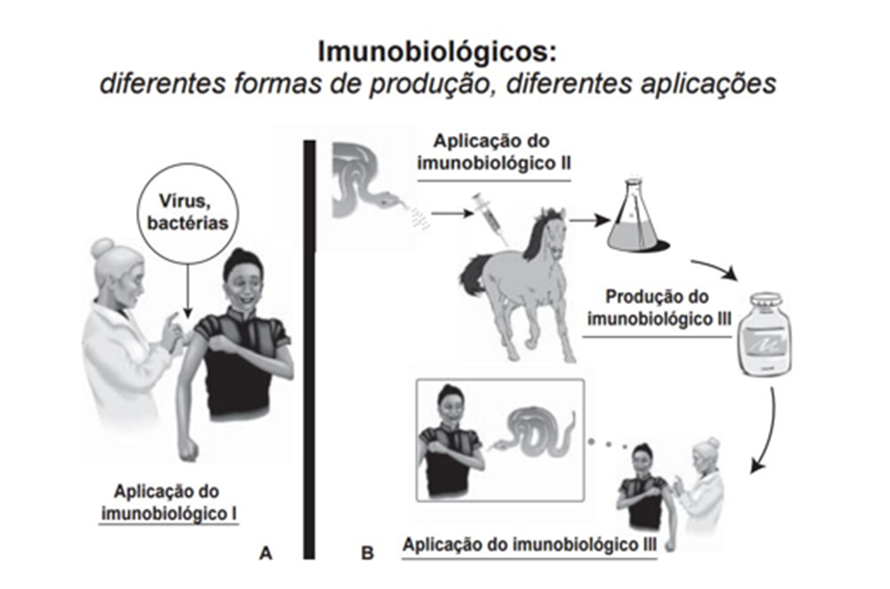
17. Caiu no Enem 2014 (Adaptada)
Observe o esquema a seguir uma das técnicas utilizadas na biotecnologia
3ª SÉRIE

Slide 24
Embora sejam produzidos e utilizados em situações distintas, os imunobiológicos I e II atuam de forma semelhante aos humanos e equinos, pois
  conferem imunidade passiva.
  transferem células de defesa.
  suprimem resposta imunológica.
  estimulam a produção de anticorpos.
  desencadeiam a produção de antígenos.
3ª SÉRIE

Slide 25
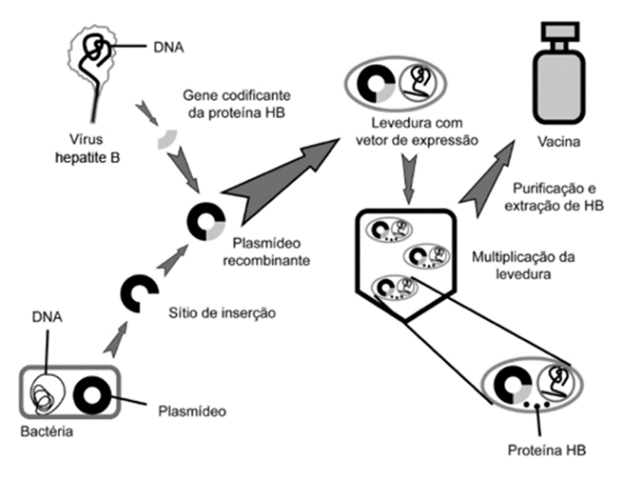
18.Caiu no Enem Digital 2020 (Adaptada)
Analise o esquema de uma metodologia da biotecnologia utilizada na produção de vacinas contra a hepatite B.
3ª SÉRIE
Nessa vacina, a resposta imune será induzida por um(a)
Vírus.
Bactéria.
Proteína.
Levedura.
Ácido nucleico.

Slide 26
19.Caiu no Enem 2021
Os búfalos são animais considerados rústicos pelos criadores e, por isso, são deixados no campo sem controle reprodutivo. Por causa desse tipo de criação, a consanguinidade é favorecida, proporcionando o aparecimento de enfermidades, como o albinismo, defeitos cardíacos, entre outros. Separar os animais de forma adequada minimizaria a ocorrência desses problemas.
DAME,M. C. F. RIET-CORREA, F: SCHILF, A. L; Pesq. Vet. Bras., n. 7. 2013. Adaptado.
Qual procedimento biotecnológico prévio é recomendado nessa situação?
Transgenia.
Terapia gênica.
Vacina de DNA.
Clonagem terapêutica.
Mapeamento genético.
3ª SÉRIE

Slide 27
20. Caiu no Enem digital 2020
Uma nova e revolucionária técnica foi desenvolvida para a edição de genomas. O mecanismo consiste em um sistema de reconhecimento do sítio onde haverá a mudança do gene combinado com um mecanismo de corte e reparo do DNA. Assim, após o reconhecimento do local onde será realizada a edição, uma nuclease corta as duas fitas de DNA. Uma vez cortadas, mecanismos de reparação do genoma tendem a juntar as fitas novamente, e nesse processo um pedaço de DNA pode ser removido, adicionado ou até mesmo trocado por outro pedaço de DNA. Nesse contexto, uma aplicação biotecnológica dessa técnica envolveria o(a)
diagnóstico de doenças.
identificação de proteínas.
rearranjo de cromossomos.
modificação do código genético.
correção de distúrbios genéticos.
3ª SÉRIE

Slide 28
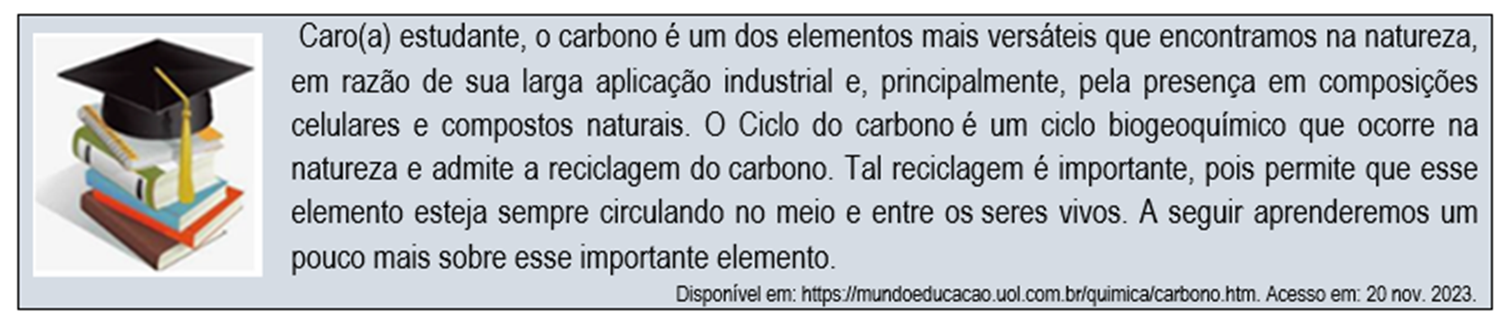
QUÍMICA
TEMÁTICA: O ELEMENTO CARBONO
3ª SÉRIE

Slide 29
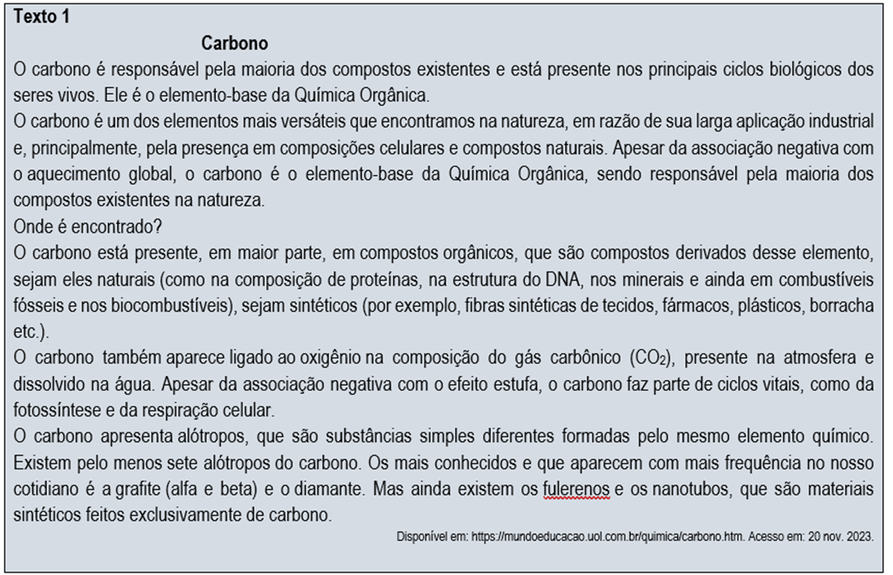
ATIVIDADES - Leia o texto.
3ª SÉRIE

Slide 30
1.Segundo o texto, por que o carbono é o elemento mais versátil da natureza?
2. Os compostos orgânicos são aqueles formados pelo elemento carbono. Quais são os exemplos de compostos orgânicos naturais e compostos orgânicos artificiais citados no texto 1?
3. Após a leitura do texto 1 é possível perceber que o carbono faz parte de quais ciclos vitais?
4. De acordo com o texto 1, o carbono está presente na composição de todas as moléculas orgânicas e em alguns compostos inorgânicos, mas na atmosfera ele está em forma de
(A) ácido carbônico
(B) óxido de carbono.
(C) nitrato de carbono.
(D) dióxido de carbono.
(E) monóxido de carbono.
3ª SÉRIE

Slide 31
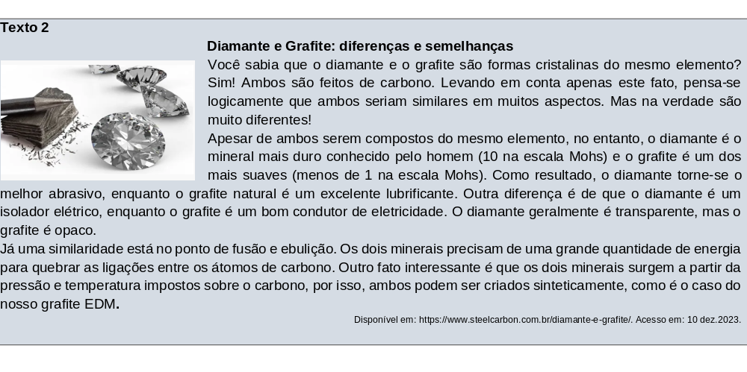
Leia o texto.
3ª SÉRIE

Slide 32
5. De acordo com o texto 2, quais as principais diferenças entre o diamante e o grafite?
6. De acordo com as informações contidas no texto 3, marque V ou F.
( ) O carbono é um elemento metálico.
( ) O carbono está presente em todos os seres vivos.
( ) A química orgânica estuda compostos do elemento carbono.
( ) O carbono é tetravalente, ou seja, forma quatro ligações com outros elementos.
( ) O carbono liga-se quimicamente com outros elementos, podendo ser eles metálicos ou não.
7. Quais são os principais reservatórios do elemento carbono? Explique como o carbono se move entre esses reservatórios.
3ª SÉRIE

Slide 33
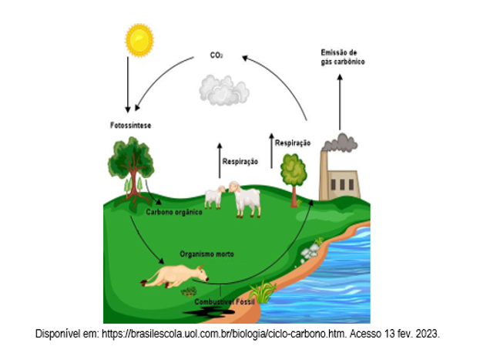
8. O esquema a seguir, representa o ciclo do carbono.
3ª SÉRIE

Slide 34
Sobre a movimentação desse elemento na atmosfera pode-se afirmar que
(A) o desmatamento e a utilização de combustíveis fósseis não aumentam significativamente esse gás na atmosfera.
(B) o ciclo do carbono envolve apenas os vegetais e pode ocorrer no meio terrestre e no meio aquático.
(C) os seres vivos são responsáveis pela liberação de CO2 por meio da respiração e decomposição.
(D) no processo de fotossíntese os vegetais utilizam o O2 e liberam o gás carbônico CO2.
(E) na fotossíntese o carbono não é utilizado na fabricação de moléculas orgânicas.
3ª SÉRIE

Slide 35
9. O petróleo é um recurso natural não renovável, ou seja, não possui capacidade de regeneração, sendo, assim, finito. Esse elemento é considerado, ainda, um combustível fóssil, sendo uma fonte de energia formada há milhões de anos por meio da decomposição de restos de animais e vegetais.
Qual é o gás diretamente responsável pelo agravamento do efeito estufa liberado na atmosfera quando utilizamos o petróleo e seus derivados?
(A) Dióxido de carbono.
(B) Monóxido sulfúrico.
(C) Óxido de nitrogênio.
(D) Óxido de carbono.
(E) Nitrato de carbono
3ª SÉRIE

Slide 36
10. Caiu no Enem 2020
Grandes reservatórios de óleo leve de melhor qualidade e que produz petróleo mais fino foram descobertos no litoral brasileiro numa camada denominada pré-sal, formada há 150 milhões de anos.
A utilização desse recurso energético acarreta para o ambiente um desequilíbrio no ciclo do
nitrogênio, devido à nitrificação ambiental transformando amônia em nitrito.
fósforo, devido à liberação dos fosfatos acumulados no ambiente marinho.
carbono, devido ao aumento dos carbonates dissolvidos no ambiente marinho.
nitrogênio, devido ao aumento dos compostos nitrogenados no ambiente terrestre.
carbono, devido à liberação das cadeias carbônicas aprisionadas abaixo dos sedimentos.
3ª SÉRIE

Slide 37
11. Caiu no Enem 2018
As abelhas utilizam a sinalização química para distinguir a abelha-rainha de uma operária, sendo capazes de reconhecer diferenças entre moléculas. A rainha produz o sinalizador químico conhecido como ácido 9-hidroxidec-2-enoico, enquanto as abelhas-operárias produzem ácido 10-hidroxidec-2-enoico. Nós podemos distinguir as abelhas-operárias e rainhas por sua aparência, mas, entre si, elas usam essa sinalização química para perceber a diferença. Pode-se dizer que veem por meio da química.
LE COUTEUR, P.; BURRESON, J. Os botões de Napoleão: as 17 moléculas que mudaram a história. Rio de Janeiro: Jorge Zahar, 2006 (adaptado).
As moléculas dos sinalizadores químicos produzidas pelas abelhas rainha e operária possuem diferença na
  fórmula estrutural.
  fórmula molecular.
  identificação dos tipos de ligação.
  contagem do número de carbonos.
  identificação dos grupos funcionais.
3ª SÉRIE

Slide 38
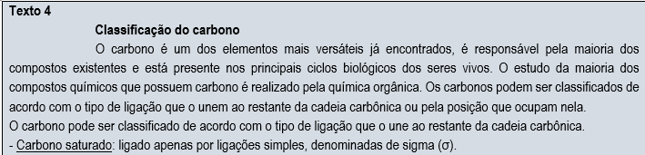
Leia o texto
3ª SÉRIE

Slide 39
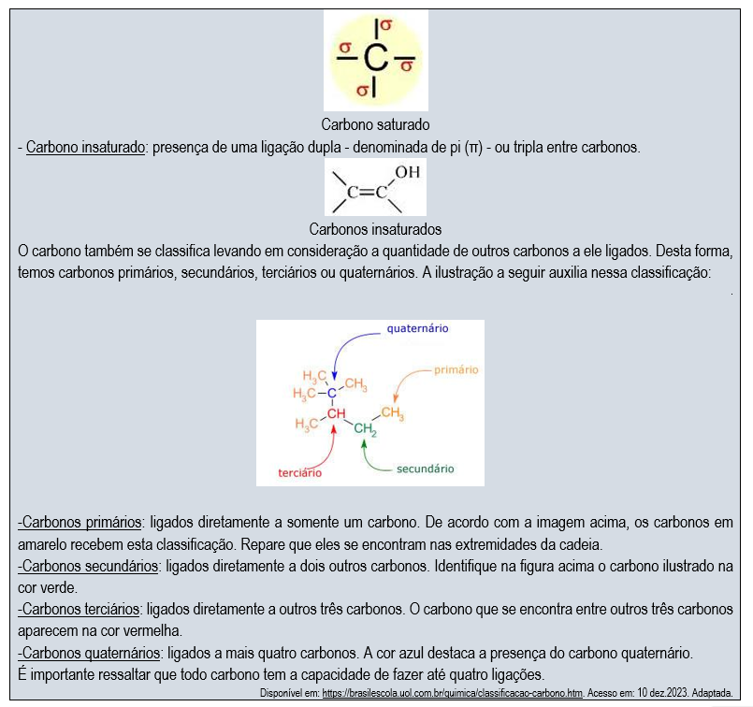
3ª SÉRIE

Slide 40
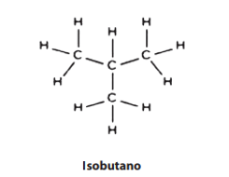
12. Conforme o texto, como o carbono pode ser classificado se considerarmos o tipo de ligação que o une a cadeia carbônica?
13. Observe a estrutura a seguir.
3ª SÉRIE
Qual a quantidade, respectivamente, de carbono primário, secundário, terciário e quaternário presentes na molécula do isobutano?
1 carbono primário, 1 secundário, 1 terciário e 1 quaternário
1 carbono primário, 0 secundário, 3 terciários e 0 quaternário
3 carbonos primários, 0 secundário, 1 terciário e 0 quaternário
3 carbonos primários, 0 secundário, 0 terciários e 1 quaternário

Slide 41
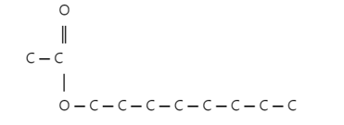
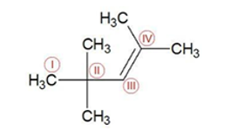
14. Observe a estrutura a seguir e classifique os carbonos quanto a sua posição na cadeia carbônica.
15. Observe a estrutura a seguir e responda o que se pede:
3ª SÉRIE
Quantos carbonos primários existem nessa cadeia?
Qual carbono dessa estrutura é terciário?
Quantos carbonos quaternários ela possui?

Slide 42
16. A Química utiliza fórmulas estruturais e fórmulas moleculares para representar os compostos. A fórmula estrutural é uma das formas de representar a organização espacial dos átomos em uma molécula, bem como as ligações entre eles e a fórmula molecular, o número de átomos de cada elemento que constitui a molécula. Represente a seguir a fórmula estrutural e a molecular dos seguintes compostos: Etanol e Glicose.
3ª SÉRIE

Slide 43
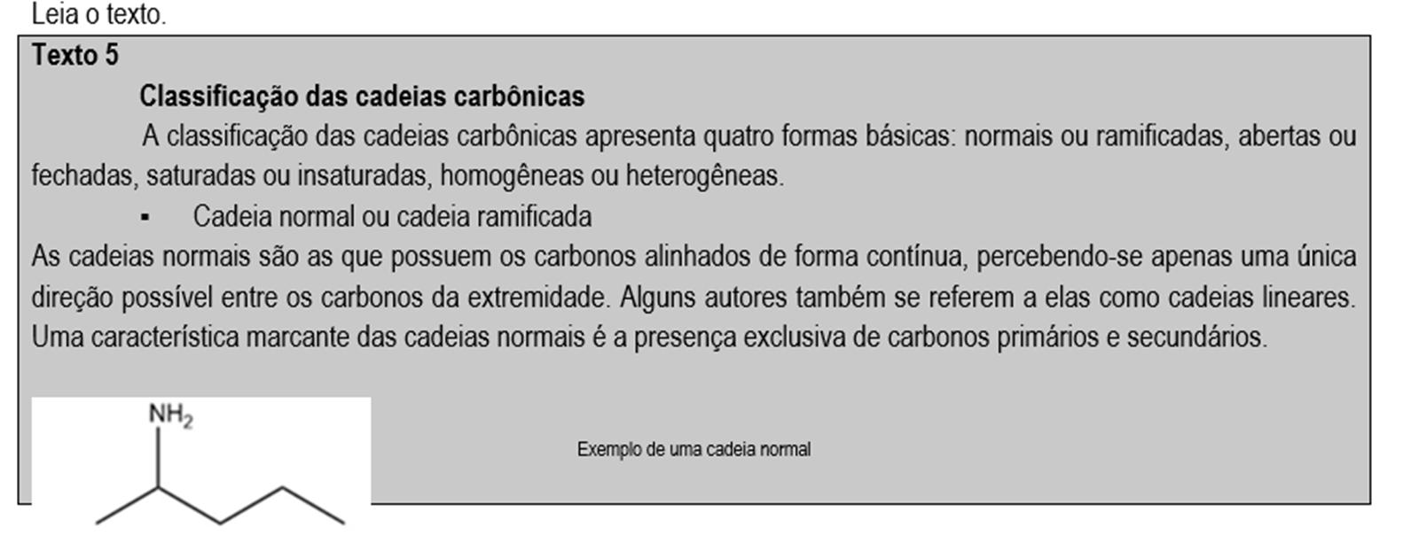
3ª SÉRIE

Slide 44
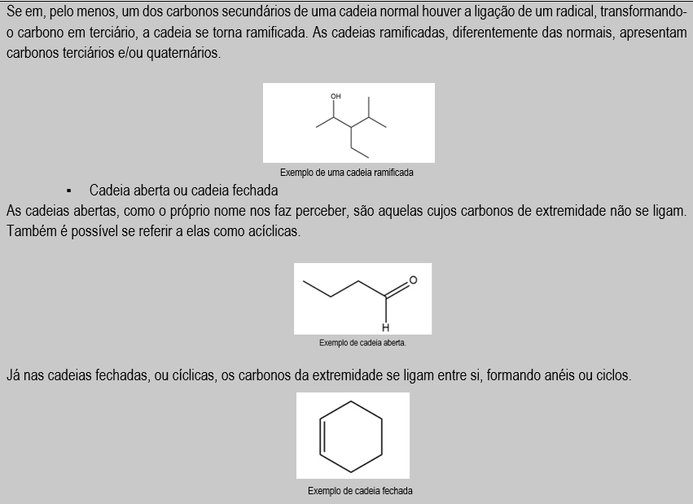
3ª SÉRIE

Slide 45
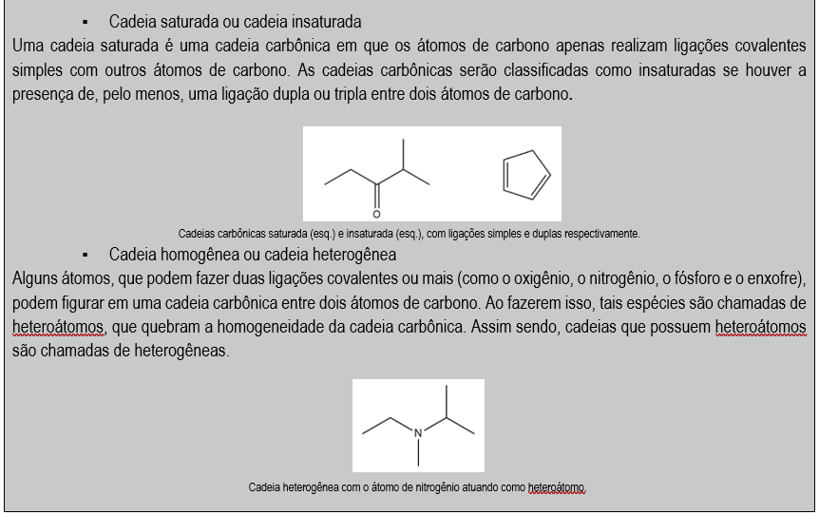
3ª SÉRIE

Slide 46
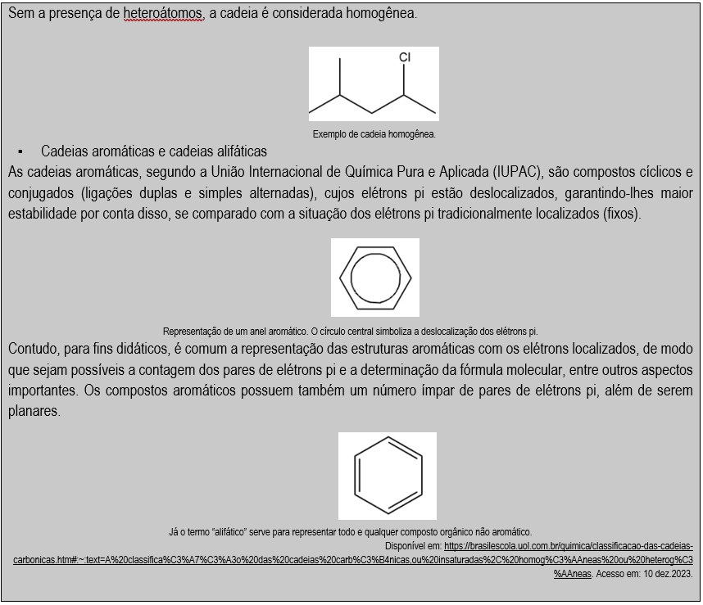
3ª SÉRIE

Slide 47
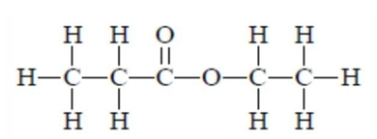
17. Observe a cadeia carbônica a seguir.
Com o suporte do texto 5, marque a alternativa que corresponde a classificação correta dessa cadeia.
(A) Aberta, normal, heterogênea e insaturada.
(B) Aberta, ramificada, homogênea e saturada.
(C) Aberta, normal, heterogênea e saturada.
(D) Fechada, ramificada, homogênea e saturada.
(E) Fechada, ramificada, heterogênea e insaturada.
3ª SÉRIE

Slide 48
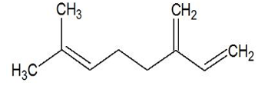
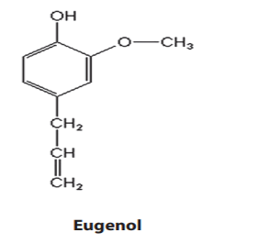
18. O gosto amargo, característico da cerveja, deve-se ao composto mirceno, proveniente das folhas de lúpulo, adicionado à bebida durante a sua fabricação.
Classifique os carbonos desse composto quanto à posição na cadeia.
19. O eugenol, um composto orgânico extraído do cravo-da-índia, pode ser representado pela fórmula estrutural:
3ª SÉRIE
Classifique a molécula do eugenol quanto à sua cadeia.

Slide 49
20. Caiu no Enem 2022
De modo geral, a palavra “aromático” invoca associações agradáveis, como cheiro de café fresco ou de um pão doce de canela. Associações similares ocorriam no passado da história da química orgânica, quando os compostos ditos “aromáticos” apresentavam um odor agradável e foram isolados de óleos naturais. À medida que as estruturas desses compostos eram elucidadas, foi se descobrindo que vários deles continham uma unidade estrutural específica. Os compostos aromáticos que continham essa unidade estrutural tornaram-se parte de uma grande família, muito mais com base em suas estruturas eletrônicas do que nos seus cheiros, como as substâncias a seguir, encontradas em óleos vegetais
3ª SÉRIE

Slide 50
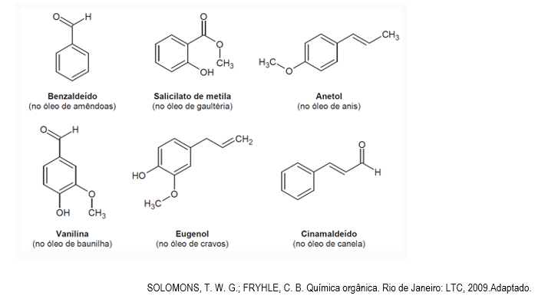
3ª SÉRIE

Slide 51
A característica estrutural dessa família de compostos é a presença de
ramificações.
insaturações.
anel benzênico.
átomos de oxigênio.
carbonos assimétricos.
3ª SÉRIE

Slide 52
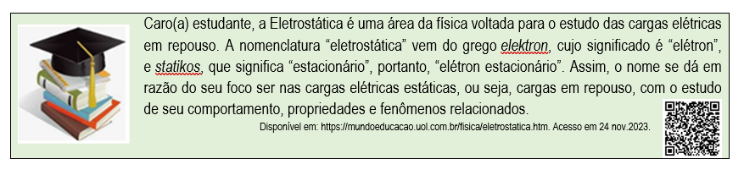
FÍSICA
3ª SÉRIE

Slide 53
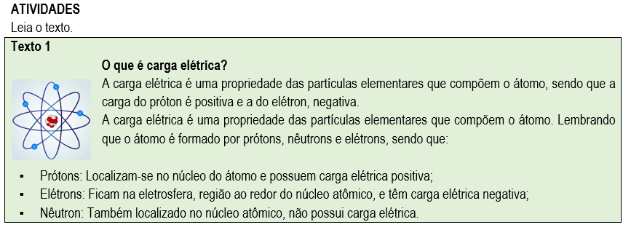
3ª SÉRIE

Slide 54
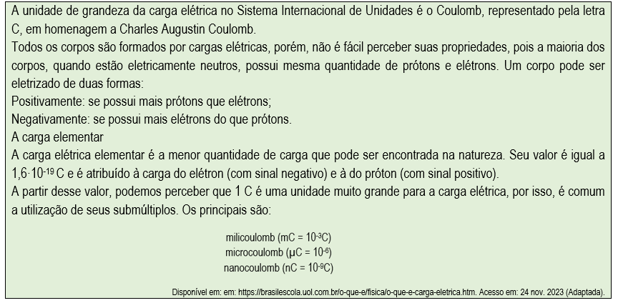
3ª SÉRIE

Slide 55
1. Qual a definição de carga elétrica apresentada no texto?
2. Segundo o Sistema Internacional de Unidades, qual é a unidade de grandeza da carga elétrica?
3. O que significa dizer que o átomo tem uma carga elementar?
4. Considere as informações do texto 1 e marque V ou F para as afirmações a seguir:
( ) A unidade de medida da carga elétrica é Newton.
( ) No Sistema Internacional de Unidades é o Coulomb, representado pela letra C,
( ) Se um corpo está neutro, isso significa dizer que a quantidade de prótons é igual à quantidade de elétrons.
( ) Uma partícula está carregada negativamente se possui mais prótons do que elétrons.
( ) A carga elementar ou carga do elétron tem valor de 1,6⋅10⁻¹⁹ C, negativo para prótons e positivo para elétrons, por convenção.
3ª SÉRIE

Slide 56
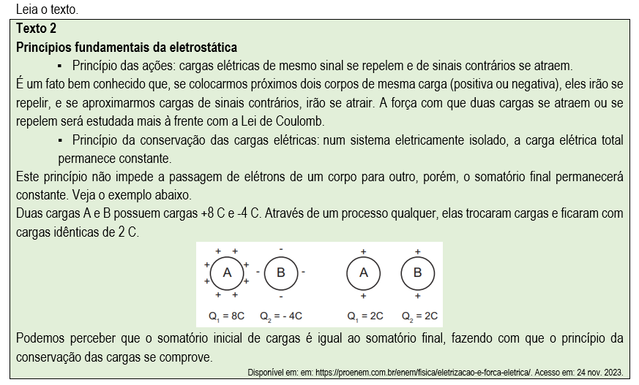
3ª SÉRIE

Slide 57
5.Após a leitura do texto 2, marque V ou F para as alternativas a seguir.
( )Em um sistema eletricamente isolado, a carga elétrica total permanece constante.
( )O somatório inicial de cargas é igual ao somatório final.
( )Cargas elétricas de sinais contrários se atraem.
( )Cargas elétricas de mesmo sinal se repelem.
( ) Dois corpos de mesma carga se atraem.
3ª SÉRIE

Slide 58
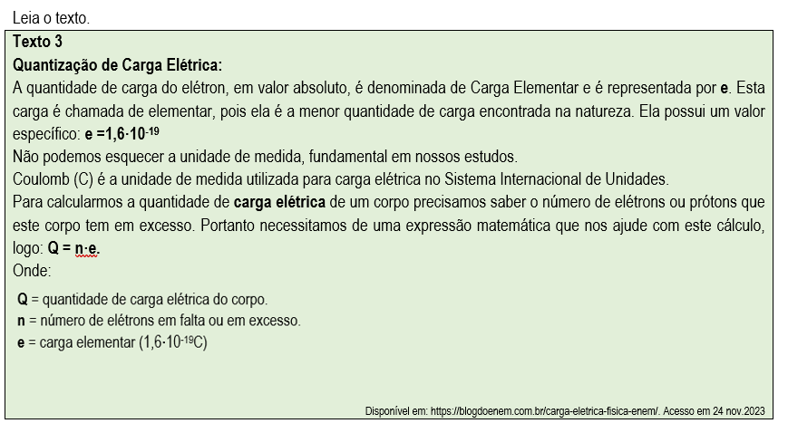
3ª SÉRIE

Slide 59
6. Considere o texto 2 para responder a situação a seguir:
Uma esfera A inicialmente neutra colocada em contato com outra esfera B idêntica a primeira, carregada positivamente com carga 4Q em um meio eletricamente isolado. Depois de separadas, qual é valor da carga elétrica de cada uma dessas esferas?
7. Para calcularmos a quantidade de carga elétrica de um corpo precisamos saber o número de elétrons ou prótons que ele tem em excesso. Sendo assim, qual deve ser a carga elétrica total de uma partícula com 35⋅10¹³ elétrons?
Dado a carga elementar e= 1,6⋅10−¹⁹.
1,6⋅10⁻⁶ C
56⋅10⁻⁶ C
35⋅10⁻⁶ C
5,6⋅10⁻⁶ C
3,5⋅10⁻⁶ C
3ª SÉRIE

Slide 60
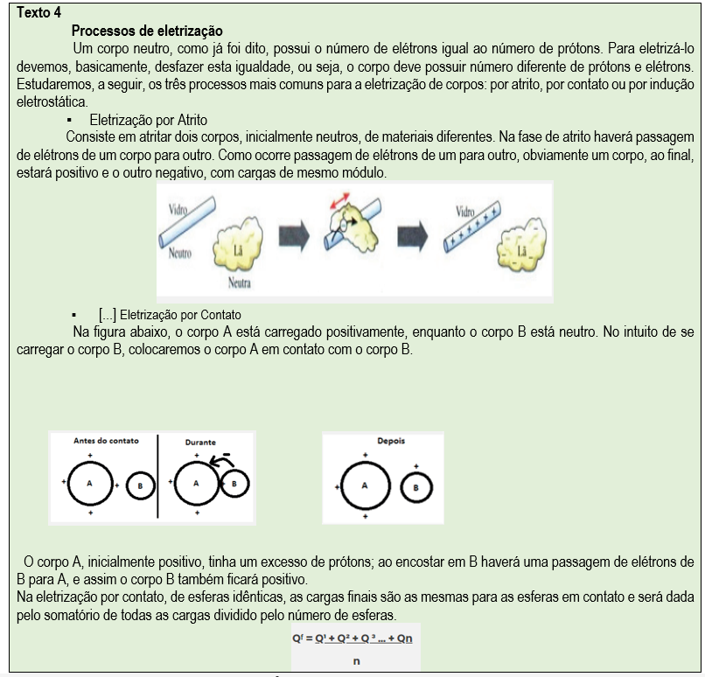
3ª SÉRIE

Slide 61
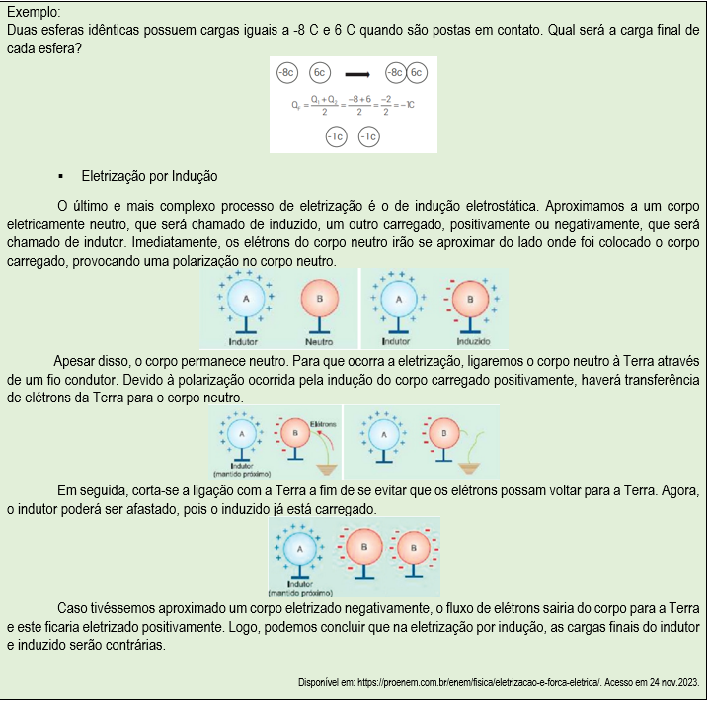
3ª SÉRIE

Slide 62
8. Após a leitura do texto 3, complete as frases com os processos de eletrização correspondentes aos conceitos apresentados a seguir.
a) Na eletrização por_________, os dois corpos ficam carregados com cargas iguais e de sinais contrários. Portanto, ocorre uma atração.
b) Na eletrização por__________, os dois corpos ficam carregados com cargas de sinais iguais. Portanto, ocorre uma repulsão.
c) No processo de eletrização por__________, o corpo induzido sempre eletrizará com cargas de sinais contrários às do indutor. Portanto, ocorrerá uma atração.
3ª SÉRIE

Slide 63
9. Sobre os processos de eletrização descritos no texto 3, complete as frases a seguir:
a) Cargas mesmo sinal se _____ e de sinais contrários se _____.
b) Quando o número de prótons for igual ao número de elétrons, esse corpo estará eletricamente ____.
c) Uma propriedade física chamada de __________ é uma característica tanto de Prótons quanto de elétrons.
d) A carga elétrica do próton é ______.
e) A carga elétrica do elétron é ______.
f) A carga elétrica do nêutron é ______.
g) O ______, o ______ e o ______são as partículas fundamentais que constitui o _____.
h) A eletrização de um corpo sempre ocorre com a perda ou o ______de ______.
i) Um corpo está positivamente carregado quando ele ______ elétrons.
j) Um corpo está negativamente carregado quando ele ______ elétrons.
3ª SÉRIE

Slide 64
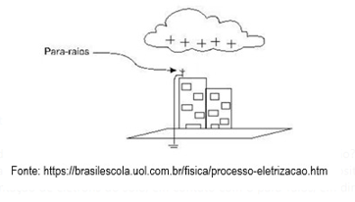
10.Considere as informações do texto 3 para analisar a seguinte situação: Durante uma tempestade, uma nuvem carregada positivamente aproxima-se de um edifício que possui um para-raios, conforme a figura a seguir:
3ª SÉRIE
Que tipo de eletrização ocorre nessa situação?

Slide 65
Caiu no Enem, 2018
Em uma manhã ensolarada, uma jovem vai até um parque para acampar e ler. Ela monta sua barraca próxima de seu carro, de uma árvore e de um quiosque de madeira. Durante sua leitura, a jovem não percebe a aproximação de uma tempestade com muitos relâmpagos.
A melhor maneira de essa jovem se proteger dos relâmpagos é
A entrar no carro.
entrar na barraca.
entrar no quiosque.
abrir um guarda-chuva.
ficar embaixo da árvore.
3ª SÉRIE

Slide 66
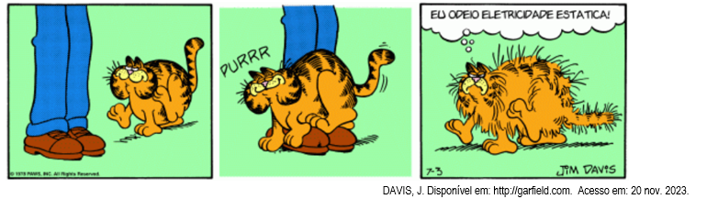
12. Caiu no Enem, 2020
Observe a tirinha a seguir.
3ª SÉRIE
Por qual motivo ocorre a eletrização ilustrada na tirinha?
(A) Troca de átomos entre a calça e os pelos do gato.
(B) Diminuição do número de prótons nos pelos do gato.
(C) Criação de novas partículas eletrizadas nos pelos do gato.
(D) Movimentação de elétrons entre a calça e os pelos do gato.
(E) Repulsão entre partículas elétricas da calça e dos pelos do gato.

Slide 67
13. Caiu no Enem, 2020
Há muitos mitos em relação a como se proteger de raios, cobrir espelhos e não pegar em facas, garfos e outros objetos metálicos, por exemplo. Mas, de fato, se houver uma tempestade com raios, alguns cuidados são importantes, como evitar ambientes abertos. Um bom abrigo para proteção é o interior de um automóvel, desde que este não seja conversível.
OLIVEIRA, A. Ralos nas tempestades de verão. Disponível em: hitp:icienciahoje uol com.br. Acesso em: 10 dez. 2014 (adaptado).
Qual o motivo físico da proteção fornecida pelos automóveis, conforme citado no texto?
Isolamento elétrico dos pneus.
Efeito de para-raios da antena.
Blindagem pela carcaça metálica.
Escoamento da água pela lataria.
Aterramento pelo fio terra da bateria.
3ª SÉRIE

Slide 68
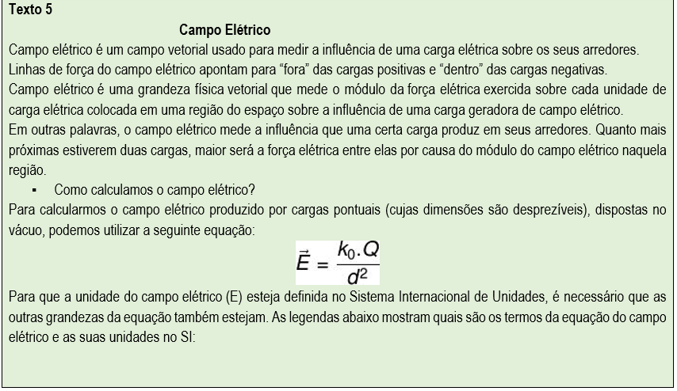
3ª SÉRIE

Slide 69
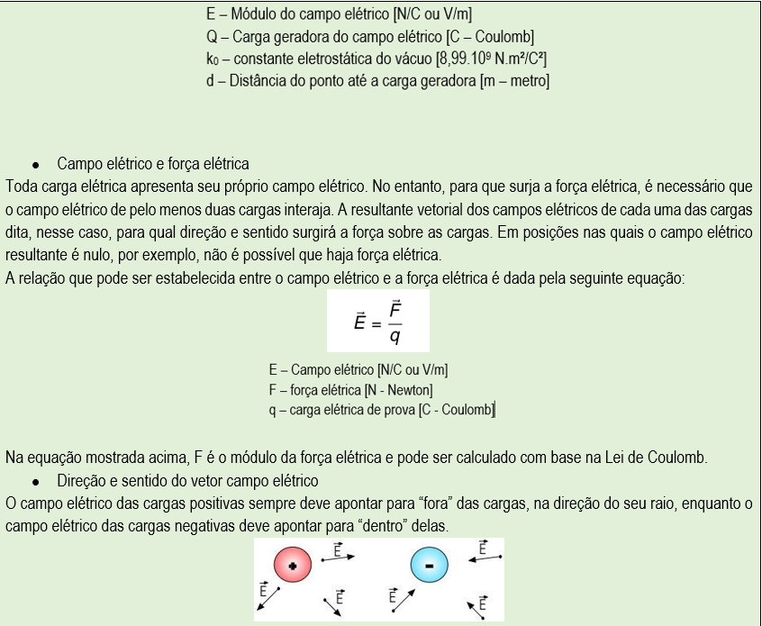
3ª SÉRIE

Slide 70
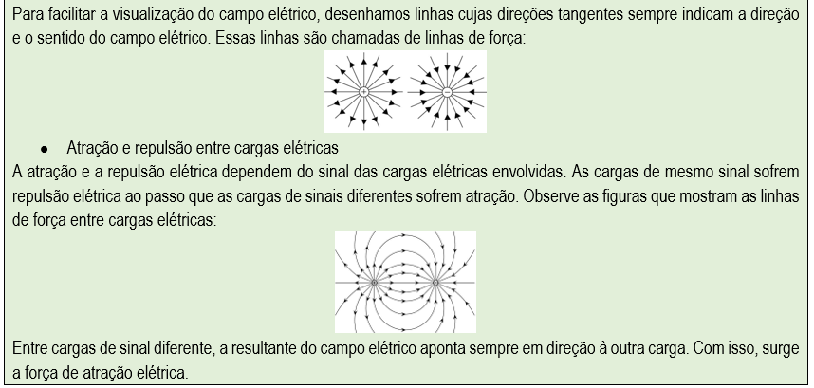
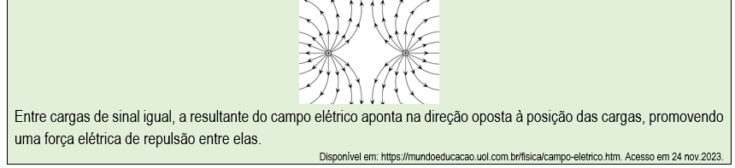
3ª SÉRIE

Slide 71
14. De acordo com o texto 5, qual a definição de campo elétrico?
15. O que interfere na atração e repulsão entre cargas elétricas?
16. Marque V ou F para as afirmações referentes ao texto 5 “Campo elétrico”.
( ) As cargas de mesmo sinal sofrem atração elétrica.
( ) Toda carga elétrica apresenta o mesmo campo elétrico.
( ) O campo elétrico das cargas positivas sempre deve apontar para “fora” das cargas.
( ) Entre cargas de sinal diferente, a resultante do campo elétrico aponta sempre em direção à outra carga.
( ) No Sistema Internacional de Unidades a unidade do campo elétrico é representado pela letra “E”.
3ª SÉRIE

Slide 72
17. Utilize os dados do texto 5 para calcular o campo elétrico gerado por uma carga puntiforme de 2,0 C a uma distância de 50 cm da carga é equivalente a:
72.10⁹ V/m
7,2.10⁹ V/m
81.10⁹ V/m
720.10¹⁰ V/m
54.10⁸ V/m
3ª SÉRIE

Slide 73

18. Segundo o texto 5, a relação que pode ser estabelecida entre o campo elétrico e a força elétrica é dada pela seguinte equação:
Sendo assim, considere que uma partícula puntiforme, de carga elétrica igual a 2,0.10⁻⁶ C, é deixada em uma região de campo elétrico igual a 100 V/m. Calcule o módulo da força elétrica produzida sobre essa carga.
50.10⁵ N
100.10⁶ N
200.10⁻⁶ N
20.10⁴ N
2.10⁻⁴ N
3ª SÉRIE

Slide 74
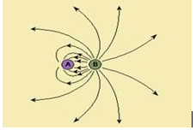
19. Caiu no vestibular UEG-GO 2020
A figura a seguir representa as linhas de campo elétrico de duas cargas puntiformes.
.
Com base na análise da figura, responda aos itens a seguir.
a) Quais são os sinais das cargas A e B? Justifique.
b) Crie uma relação entre os módulos das cargas A e B. Justifique.
c) Seria possível às linhas de campo elétrico se cruzarem? Justifique.
3ª SÉRIE

Slide 75
20. Caiu no Enem 2014
Em museus de ciências, é comum encontrarem-se máquinas que eletrizam materiais e geram intensas descargas elétricas. O gerador de Van de Graaff (Figura 1) é um exemplo, como atestam as faíscas (Figura 2) que ele produz. O experimento fica mais interessante quando se aproxima do gerador em funcionamento, com a mão, uma lâmpada fluorescente (Figura 3). Quando a descarga atinge a lâmpada, mesmo desconectada da rede elétrica, ela brilha por breves instantes. Muitas pessoas pensam que é o fato de a descarga atingir a lâmpada que a faz brilhar. Contudo, se a lâmpada for aproximada dos corpos da situação (Figura 2), quando a descarga ocorrer entre eles, a lâmpada também brilhará, apesar de não receber nenhuma descarga elétrica.
Disponível em: http://naveastro.com. Acesso em: 10 dez. 2023.
3ª SÉRIE

Slide 76
A grandeza física associada ao brilho instantâneo da lâmpada fluorescente, por estar próxima a uma descarga elétrica, é o(a)
carga elétrica.
campo elétrico.
corrente elétrica.
capacitância elétrica.
condutividade elétrica.
3ª SÉRIE

Slide 77

3ª SÉRIE

